Slide 1
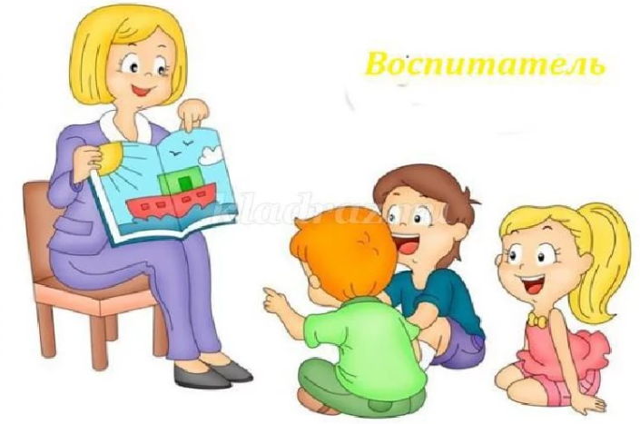
Мастер – класс:
«Работа с мнемотаблицами. Открой удивительный мир».
Подготовила и провела:
Учитель – логопед
Терехова Т.В.
2020 г.

Slide 2
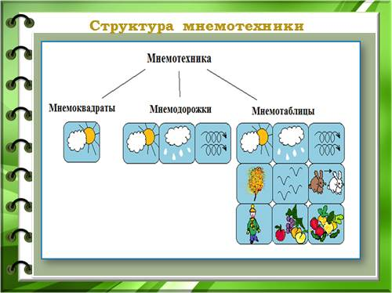
Мнемотехника – это система методов и приемов, обеспечивающих эффективное запоминание, сохранение и припоминание информации.

Slide 3
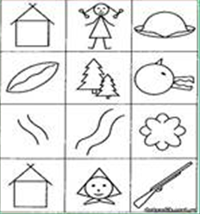
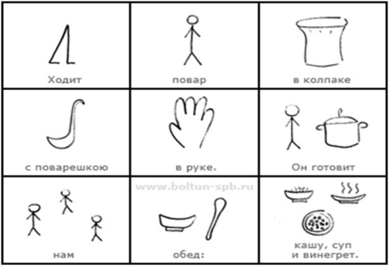
Мнемотаблицы
Это схема, в которой заложена определенная информация. Суть мнемосхемы заключается в следующем: на каждое слово или маленькое словосочетание придумывается картинка (изображение); таким образом весь текст зарисовывается схематично, глядя на эти схемы – рисунки, ребенок легко запоминает информацию.

Slide 4
Овладение приемами работы с мнемотаблицами значительно сокращает время обучения и одновременно решает задачи, направленные на:
- развитие основных психических процессов: памяти, внимания, образного мышления;
- развитие связной речи;
- развитие мелкой моторики рук при частичном или полном графическом воспроизведении.
Для изготовления таблиц не требуются художественные способности, любой педагог в состоянии нарисовать подобные символические изображения предметов и объектов к выбранному рассказу.

Slide 5
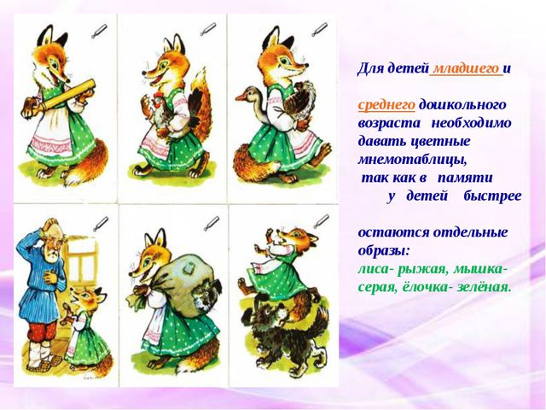
Примечание

Slide 6
Последовательность работы с мнемотаблицами:
1 этап: Рассматривание таблицы и разбор того, что на ней изображено.
2 этап: Осуществляется перекодирование информации, т.е. преобразование из абстрактных символов в образы.
3 этап: Пересказ сказки, рассказа, чтение стихотворения с опорой на символы (образы), т.е. происходит отработка метода запоминания.

Slide 7
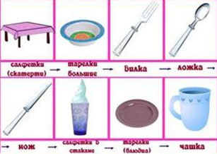

Использование мнемотаблицы как алгоритма действий детей в разных видах деятельности
Работать с мнемотаблицами лучше начинать со средней группой. Хотя уже в младшем возрасте можно использовать простейшие схемы одевания, умывания и т.д.
Дежурство Одевание

Slide 8
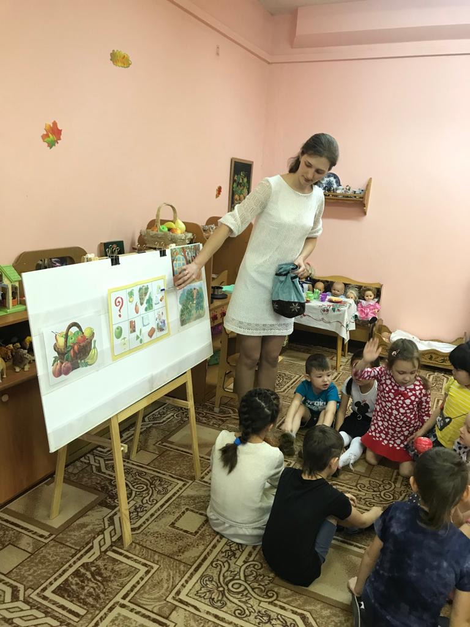
Составление описательного рассказа
Это наиболее трудный вид деятельности в монологической речи. Дети не располагают теми знаниями, которые приобретают в течение жизни. Чтобы описать предмет, его нужно осознать, а осознание – это анализ. Что ребенку очень трудно. Здесь важно научить ребенка сначала выделять признаки предмета.

Slide 9
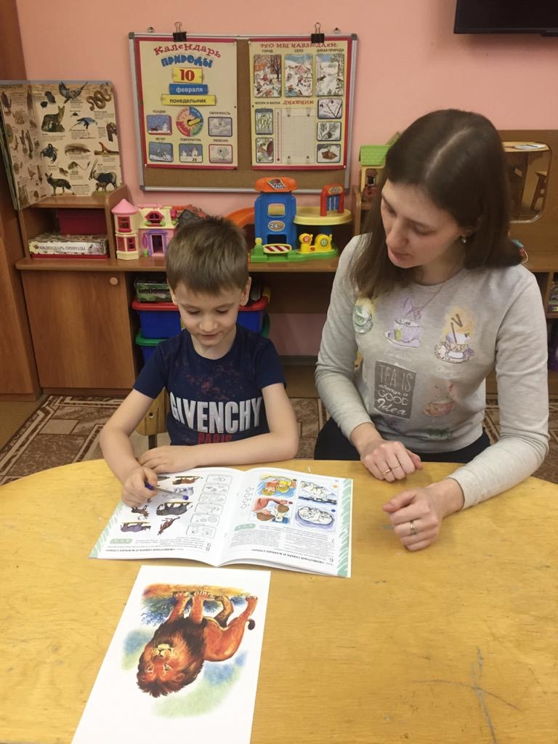
Составление описательного рассказа «Дикие животные жарких стран» по мнемотаблице

Slide 10
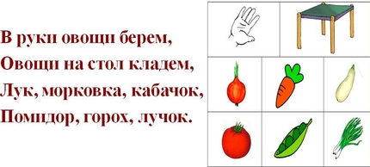
Мнемотаблицы при разучивании стихотворений
Мнемотаблицы особенно эффективны при разучивании стихотворений. Суть заключается в следующем: на каждое слово или маленькое словосочетание придумывается картинка (изображение); таким образом, все стихотворение зарисовывается схематически. После этого ребенок по памяти, используя графическое изображение, воспроизводит стихотворение целиком. На начальном этапи взрослый предлагает готовую план – схему, а по мере обучения ребенок также активно включается в процесс создания своей схемы.

Slide 11
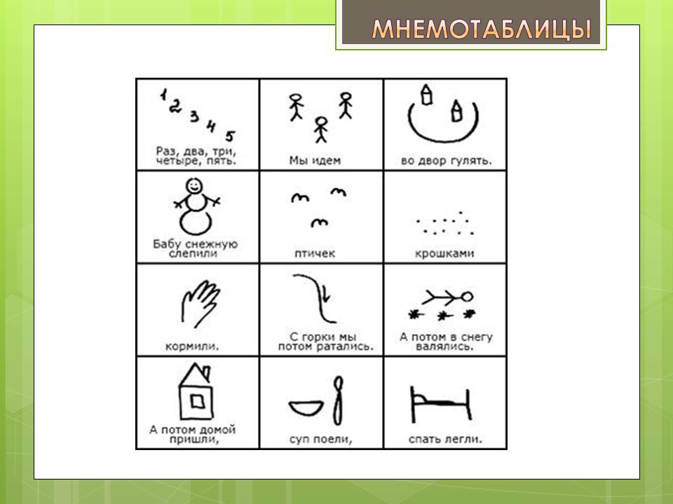
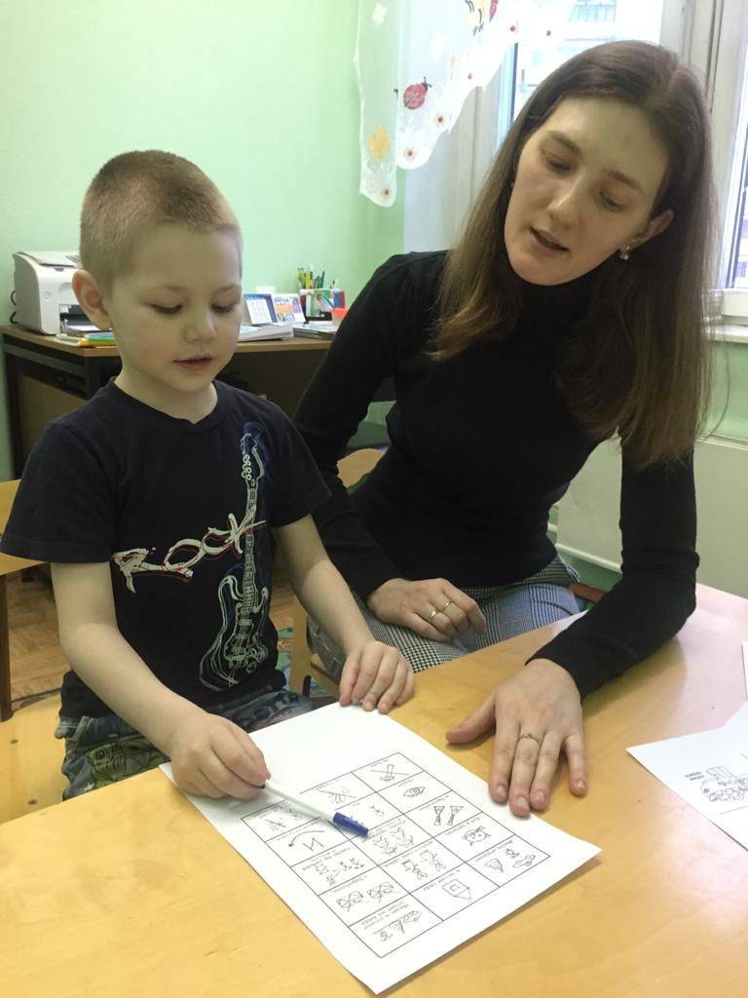
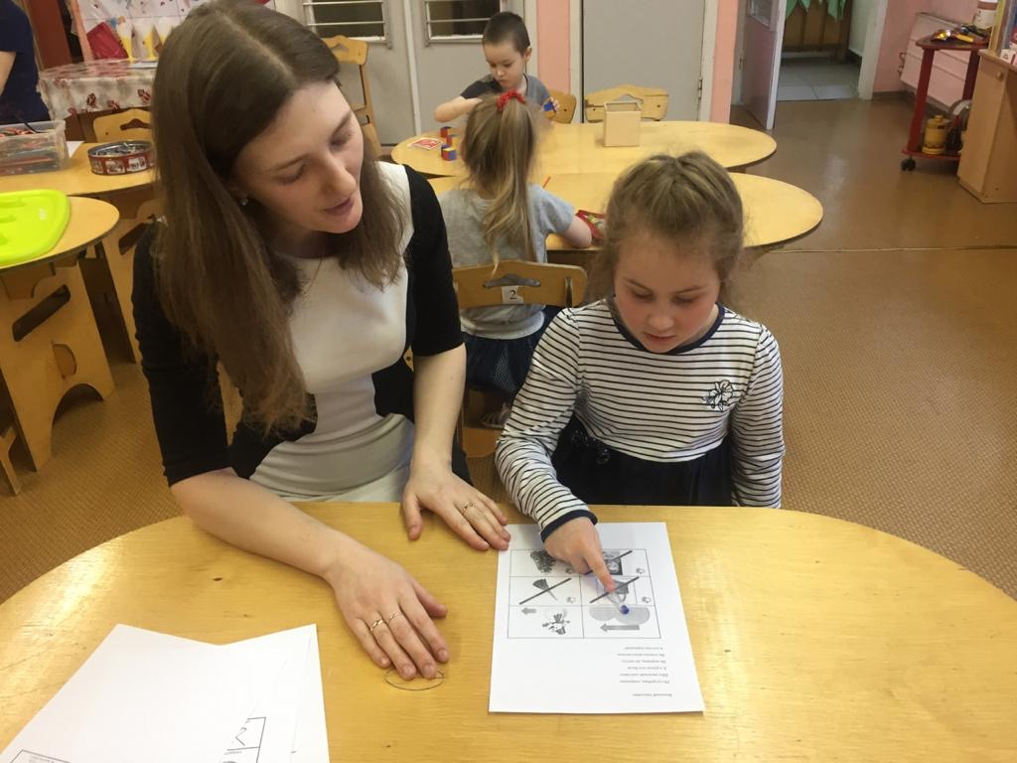
Мнемотаблицы при разучивании стихотворений

Slide 12
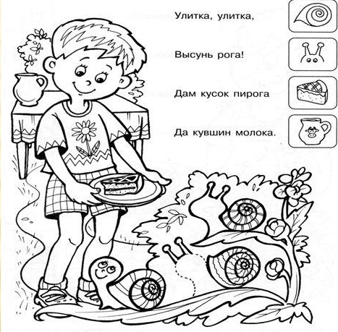
Заучивание стихотворения по мнемодорожке

Slide 13
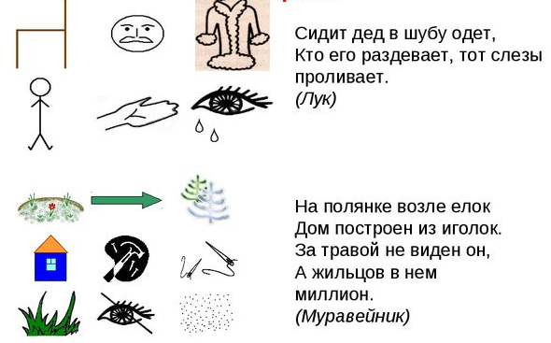
Мнемотаблицы по загадкам

Slide 14
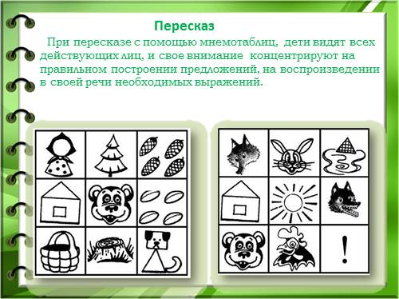
Пересказ
При пересказе с помощью мнемотаблиц, дети видят всех действующих лиц, и свое внимание концентрируют на правильном построении предложений, на воспроизведении в своей речи необходимых выражений.
«Маша и медведь» «Лиса и заяц»

Slide 15
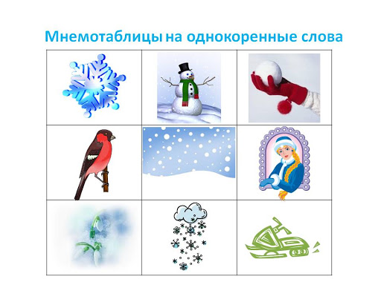
Мнемотаблицы на однокоренные слова

Slide 16
Вывод
В результате использования мнемотаблиц:
- Расширяется не только словарный запас, но и знание об окружающем мире.
- Появляется желание пересказывать – ребенок понимает, что это совсем не трудно
- Заучивание стихов превращается в игру, которая очень нравится детям.
- Это является одним из эффективных способов развития речи дошкольников.

Slide 17
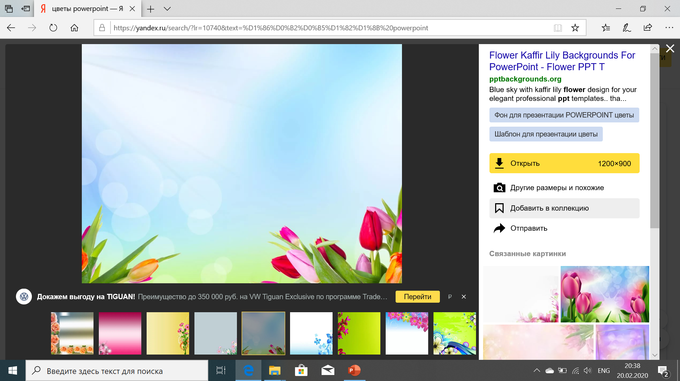
СПАСИБО ЗА ВНИМАНИЕ!

